Slide 1
Virtual Break room
Hackathon IoT/WOT
Prof. Dr. Christian Decker
Lea Oettel
Nicolai Berger
Bastian Roling
Manuel Mock

Slide 2






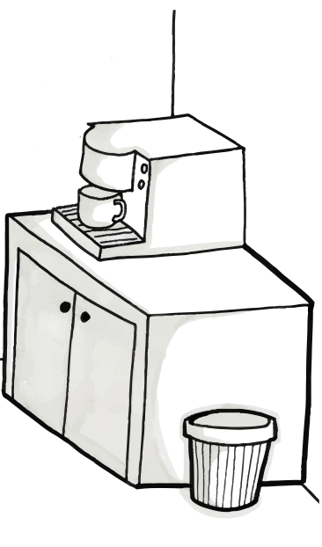







Problem
Ich: Lust auf einen virtuellen Kaffee?
10:20 Uhr
Lisa: Ja, aber wie?
10:35 Uhr
Ich: hat sich erledigt ich war schon..
10:55 Uhr

Slide 3





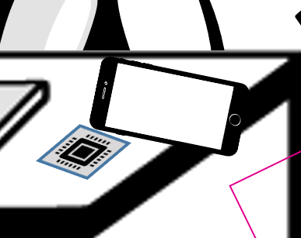



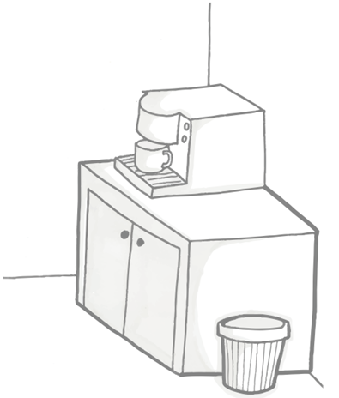


Lösungsansatz
Hallo Kevin!
Hallo Lisa!
Hallo Kevin!
Hallo Lisa!
Bla bla bla
Bla bla bla

Slide 4
Livedemo

